Slide 1
回馈社会，全面开源“Kingst51”所有资料。
“Kingst51”开发板以0利润成本价销售（公开完整成本清单）
配套书籍：手把手教你学51单片机
--C语言版（第3版）
5-4：认识数码管
关注各大直播平台：金沙滩电子课堂，直播授课答疑
青岛金思特电子有限公司
（金沙滩工作室）
作者：宋雪松

Slide 2
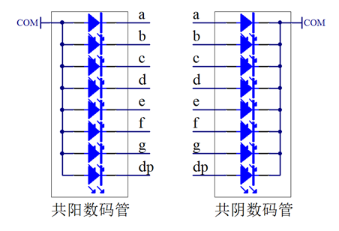
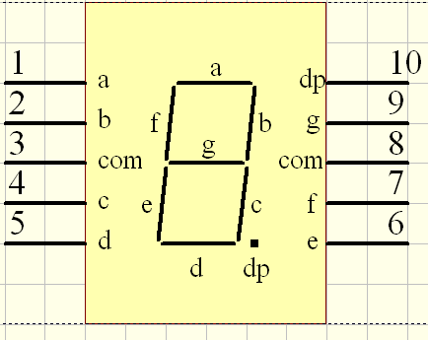
数码管原理和结构图

Slide 3
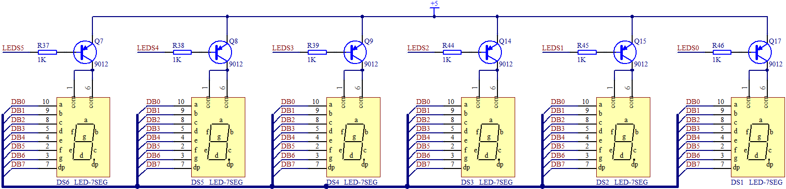
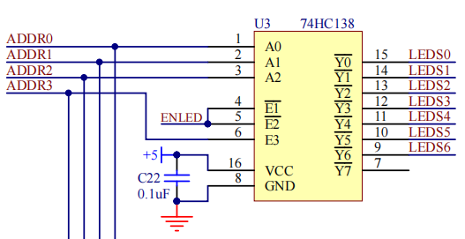
KST-51开发板数码管图

Slide 4
数码管显示0的程序编写

Slide 5
数码管真值表
字符 | 0 | 1 | 2 | 3 | 4 | 5 | 6 | 7
数值 | 0xC0 | 0xF9 | 0xA4 | 0xB0 | 0x99 | 0x92 | 0x82 | 0xF8
字符 | 8 | 9 | A | B | C | D | E | F
数值 | 0x80 | 0x90 | 0x88 | 0x83 | 0xC6 | 0xA1 | 0x86 | 0x8E

Slide 6
金沙滩工作室业务介绍
金沙滩工作室：单片机嵌入式教学
青岛金思特电子有限公司：逻辑分析仪、智能仪器
青岛方寸间智能科技有限公司：五子棋、围棋智能电子棋盘

